Slide 1


周报
袁深

Slide 2
1
概述
目 录
2
Poisson Process
CONTENTS
3
Intensity function的推导
4
Learning TPPs：MLE
5
Simulation：Inverse method
6
D-dimensional Hawkes process
7
Hawkes process的三种仿真方法

Slide 3
概述
看完了tutorial的3个part，但是有很多看不懂的地方。在这个过程中发现概率论的一些基础知识记不太清了，于是重温了一下概率论课本。Poisson Process是最简单的Point Process之一，但是书上只简单的介绍了泊松分布，于是去网上补充了关于这方面的基础知识。
接下来打算把tutorial里提到的论文研读一下。

Slide 4
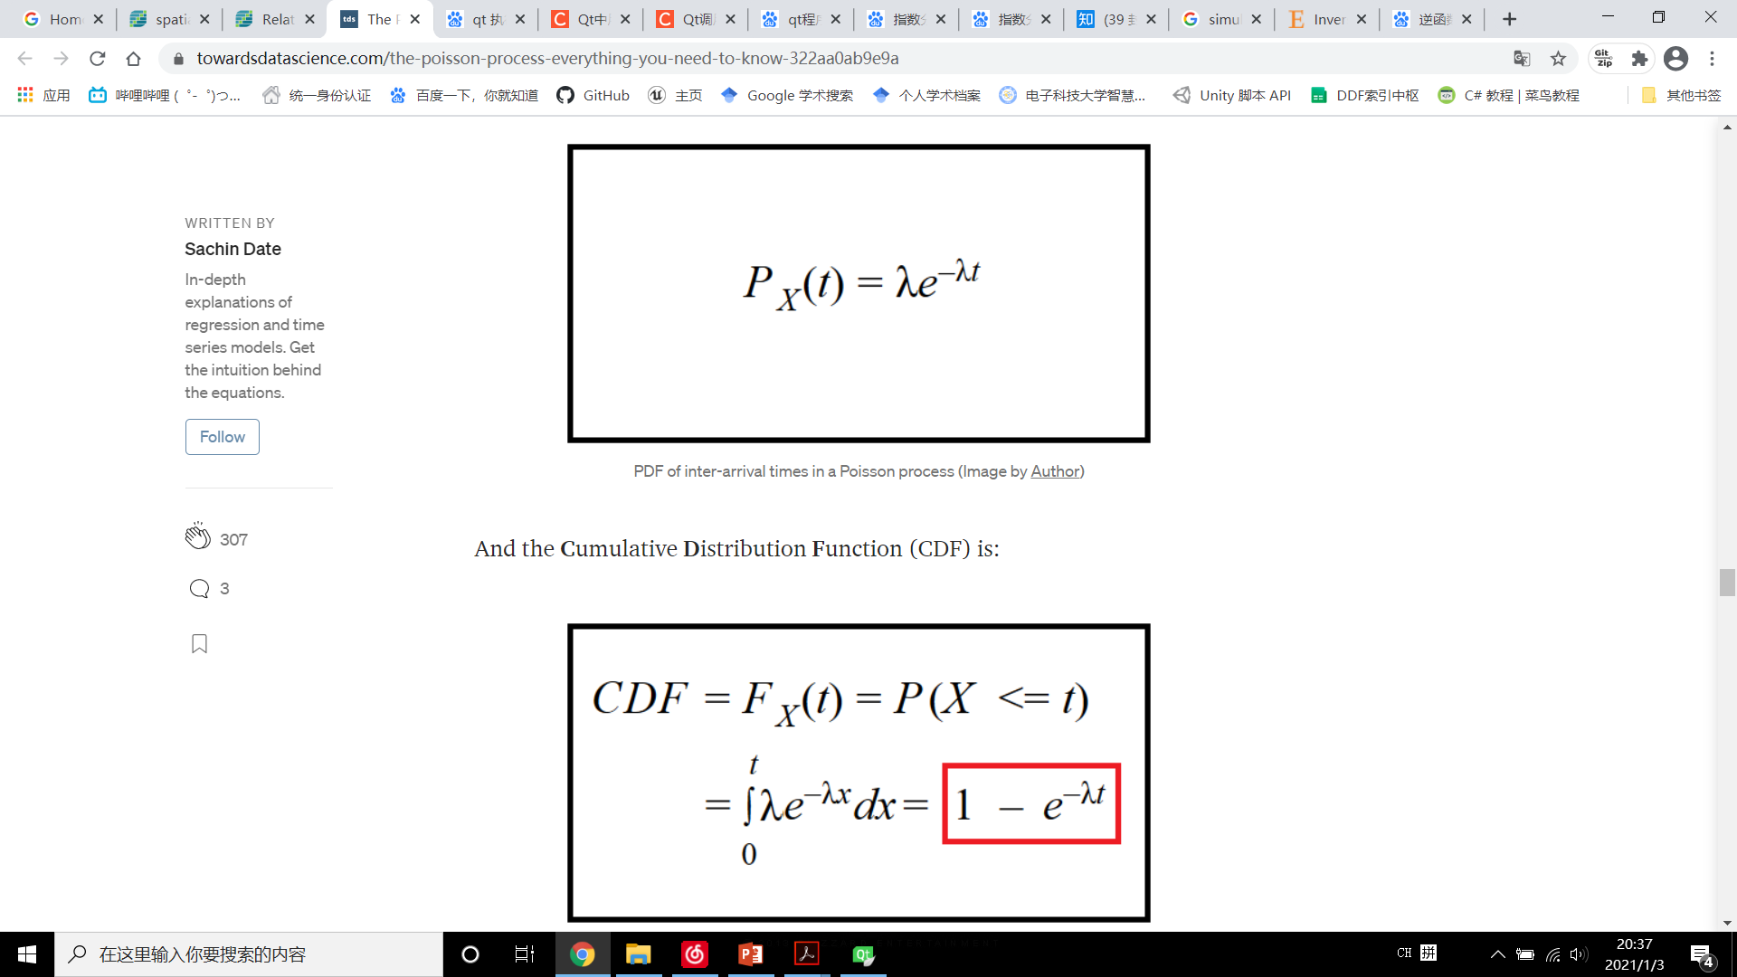
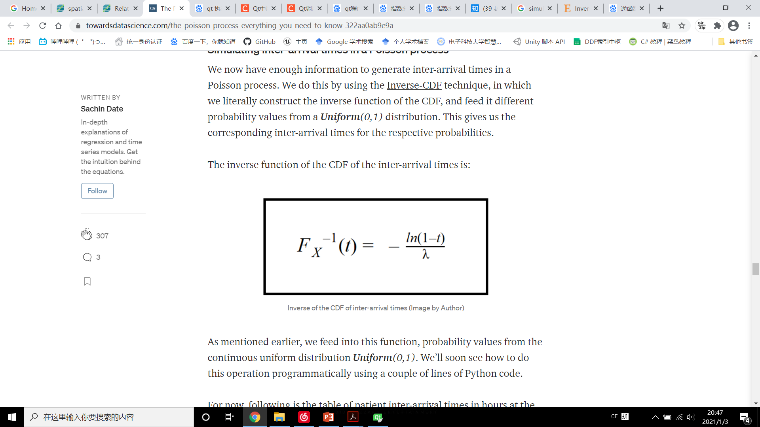
Poisson Process
Poisson Process有两种，分别是Homogeneous Poisson process和Inhomogeneous Poisson process。区别在于Intensity function是否会随时间变化。
仿真一个homogeneous Poisson process很简单。设随机变量X为连续两个事件间隔时间，那么它符合指数分布。假设其Intensity function等于λ，则X的概率密度函数和分布函数如左图。对分布函数求反，从uniform(0,1)采样出一个数来，带入到反函数中，就能采样出间隔时间。

Slide 5
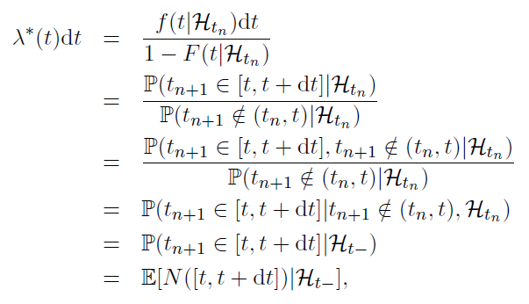
Intensity function的推导
假设在t时刻之前已经发生了(…, tn-1,tn)。
因为dt是一个infinitisemal interval，而对于一条序列，同一个时间点上只有一个事件，那么在dt里要么有0个点要么有1个点。
因此N(t+dt)-N(t)的期望就是tn+1在[t, t+dt]内发生的概率。

Slide 6
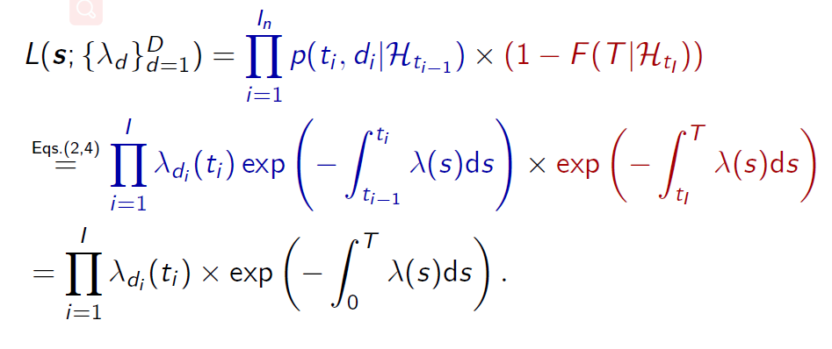
Learning TPPs：MLE
MLE的最后一项指的是在(tl, T]内没有事件发生的概率，这一项是因为整个观察到的序列时间段是[0, T]，而不是[0, tl]，同时没有观察到事件tl+1在(tl, T]发生，因此要乘上在(tl, T]内没有事件发生的概率。

Slide 7

Simulation：Inverse method
Inverse method的难点在于2.b计算t，因为需要求得integrated conditional intensity function的反函数。
如果该函数是不可逆的，可能在某些区间上保持不变，该算法仍然可行。因为取到这些点的概率为0.
这里有不明白的地方，sn的取值范围为[0, +∞]，而integrated conditional intensity function的反函数的定义域为[0, 1]，这样sn不就超出范围了么？

Slide 8
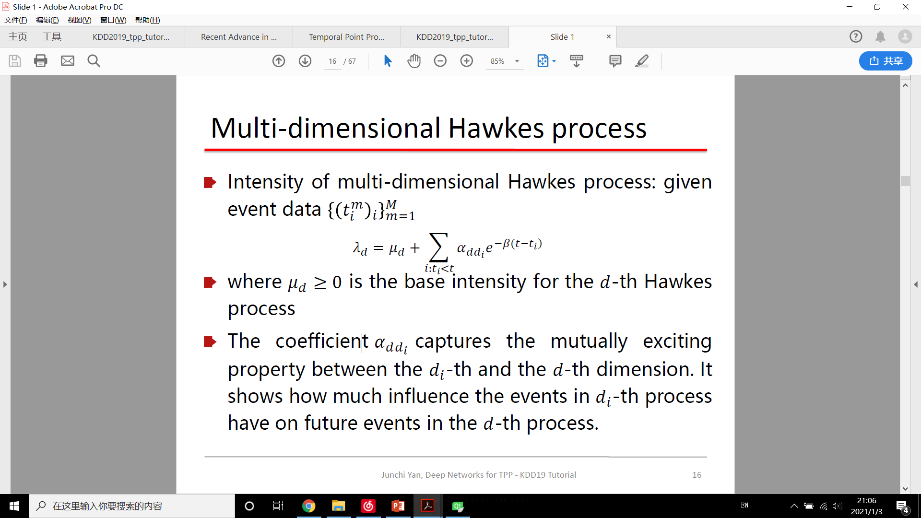
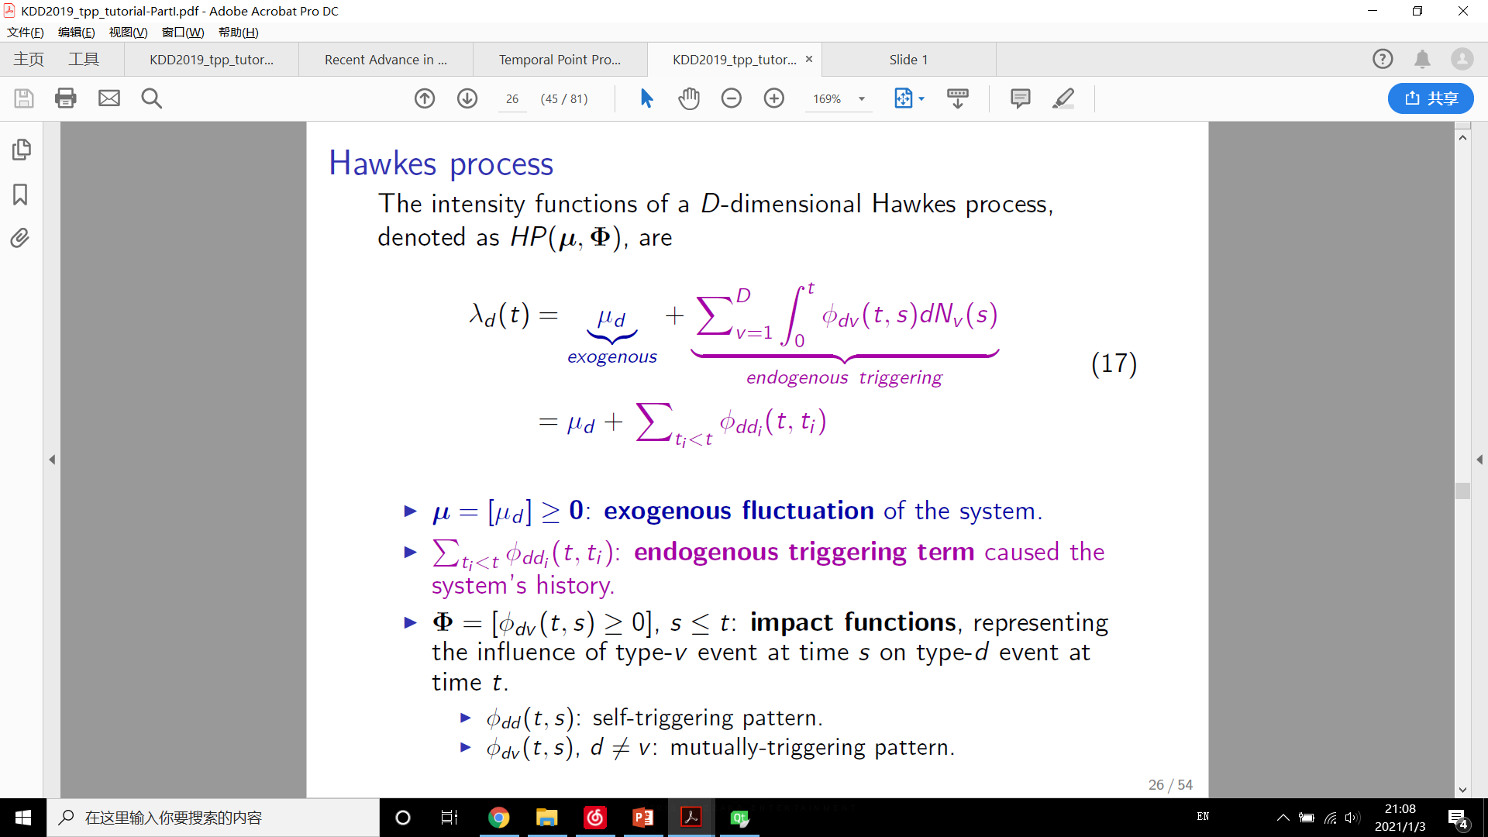
D-dimensional Hawkes process
D-dimensional Hawkes process的介绍有点搞不明白。Part1中impact function的脚标dv代表类型为d的事件和类型为v的事件，Part2中脚标代表第d个维度或过程。这两个表述是不是矛盾呢？

Slide 9
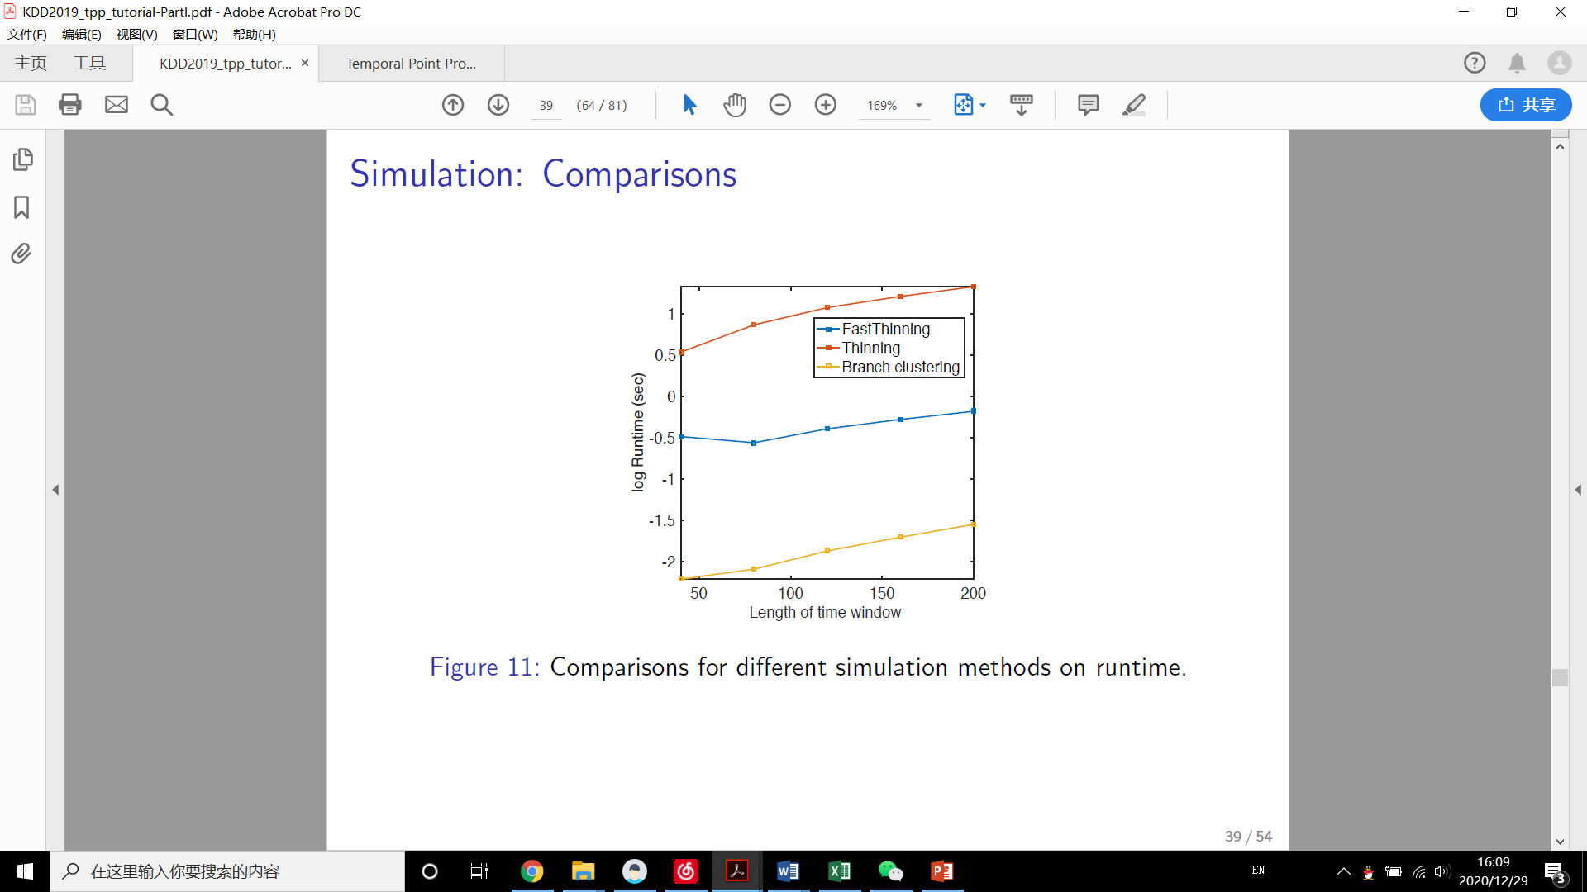
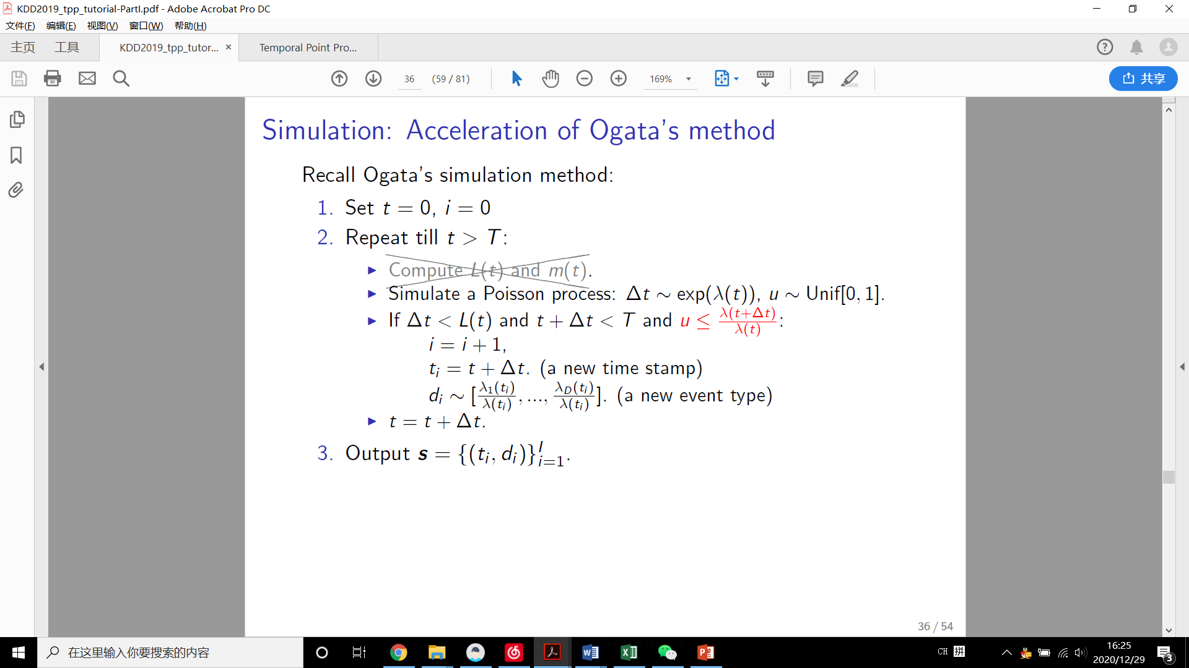
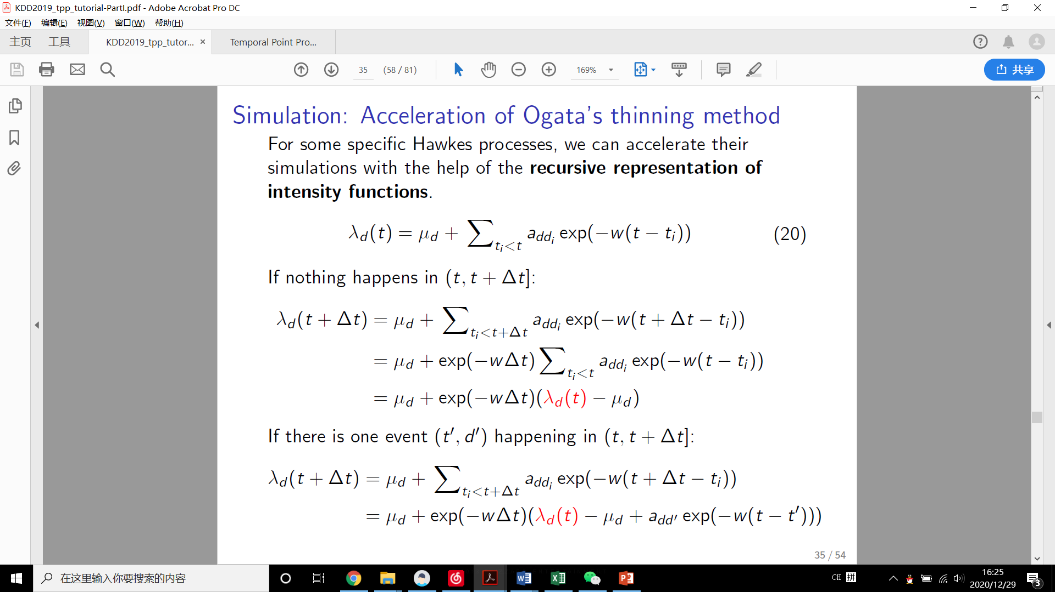

Hawkes process的三种仿真方法
对于Hawkes process的三种仿真方法的运行时间的比较：
对这个结果有些疑问，Branch Clustering采用了递归的思想，对于每个产生的point都要进行一次inhomogeneous Poisson process仿真，直觉上比Thinning要慢。
不过我觉得可以这样解释，Thinning在确定new event type时，需要计算λd(ti )，这个的计算需要将之前的所有event累加，很花费时间，除此之外还需计算m(t)，所以比Branch clustering慢得多。
但是FastThinning中改进了这两个地方，理论上花的时间变少了，但是还是比Branch clustering慢得多，不太理解这里。

Slide 10
THANK YOU
感谢

